Slide 1

Notes:
各位老师好，我是鄢玺。我的论文题目是《基于 LoongArch 架构的 ART 执行引擎适配与优化技术研究》。本次汇报围绕 AOSP 15 中 ART 执行引擎在 LoongArch 平台上的适配、验证与优化展开。

Slide 2
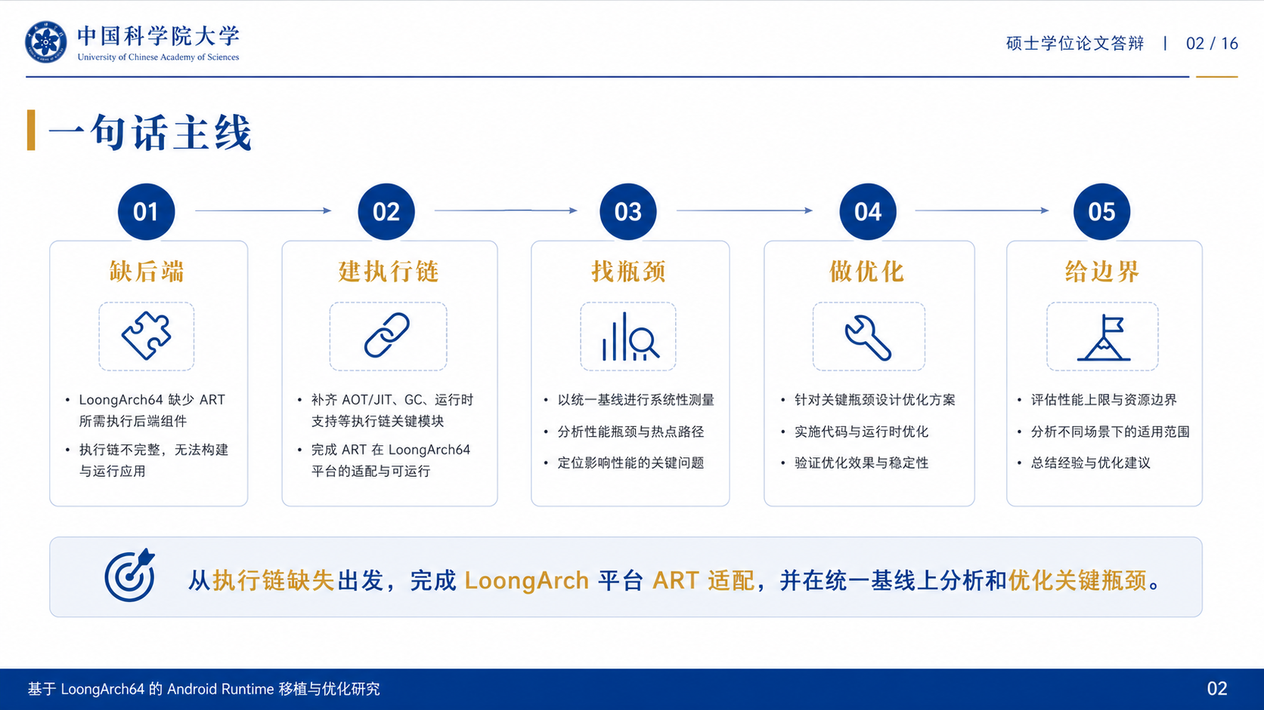
Notes:
本页先给出全文主线：第一，LoongArch 平台缺少 ART 执行后端，应用执行链不闭合；第二，我先补齐执行底座，再建立统一实验基线；第三，围绕真实瓶颈做定向优化，并明确不同优化的收益边界。

Slide 3
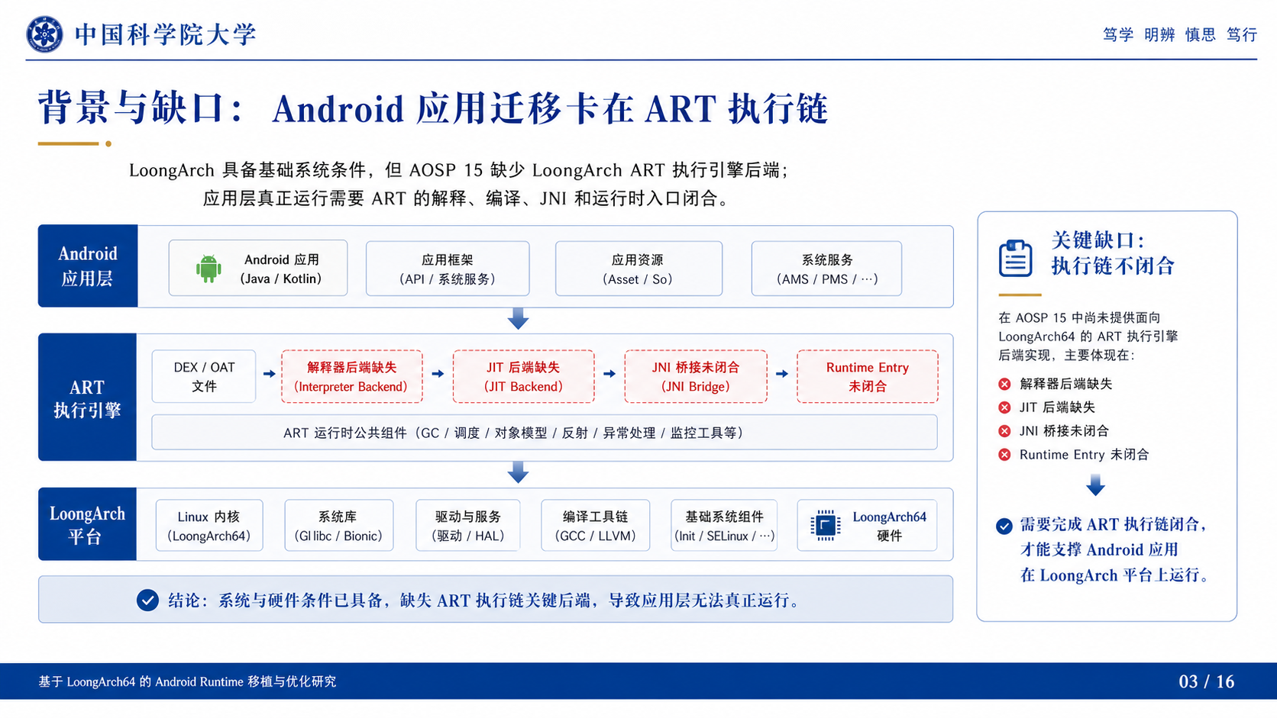
Notes:
Android 应用真正运行时并不只依赖内核和基础系统，还依赖 ART 对字节码解释、编译、JNI 和运行时入口的支撑。AOSP 15 官方缺少 LoongArch 后端，因此迁移的关键问题集中在 ART 执行链。

Slide 4
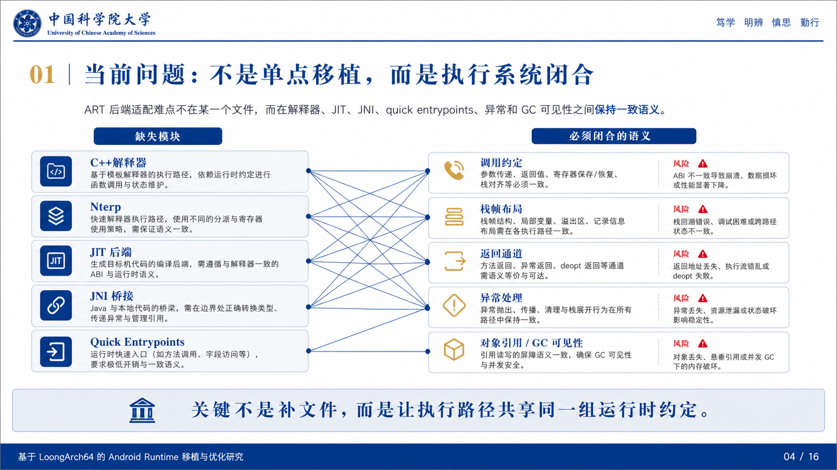
Notes:
这里强调本文问题不是单个文件移植，而是执行系统闭合。解释器、JIT、JNI、quick entrypoints、异常和 GC 可见性需要共享一致的调用约定、栈帧布局、返回通道和对象引用语义。

Slide 5
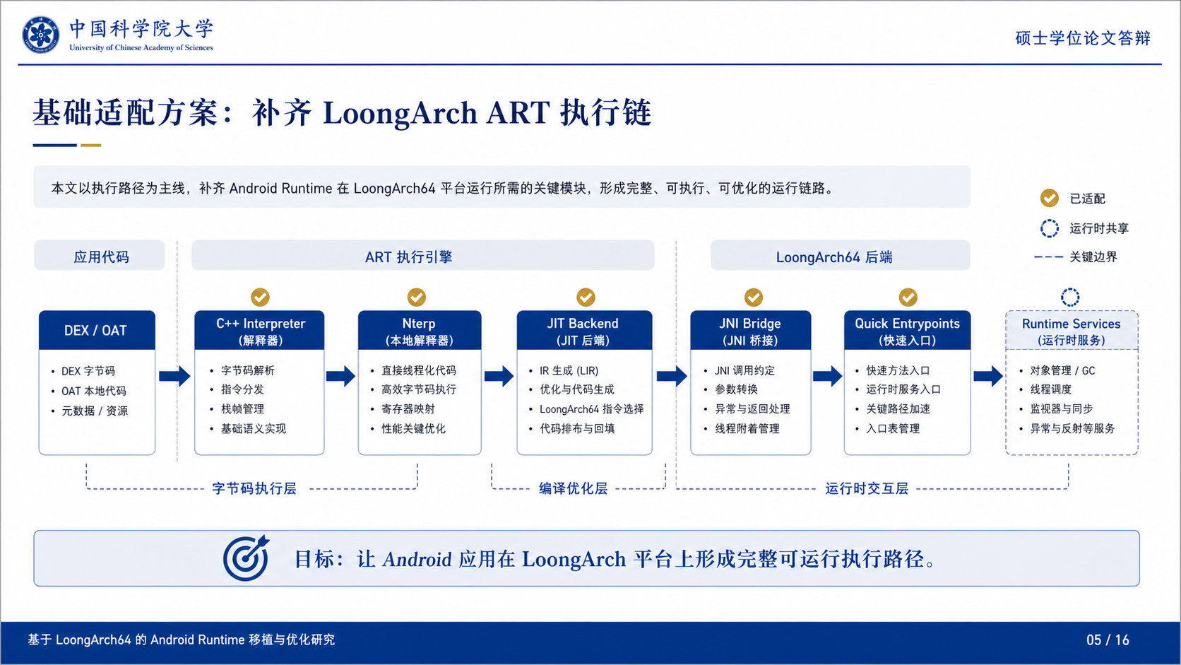
Notes:
基础适配部分以执行路径为主线，补齐 C++ 解释器、Nterp、JIT 后端、JNI 桥接和运行时快速入口。这样做的目标是让 LoongArch 平台能够形成从字节码到本地执行的完整路径。

Slide 6
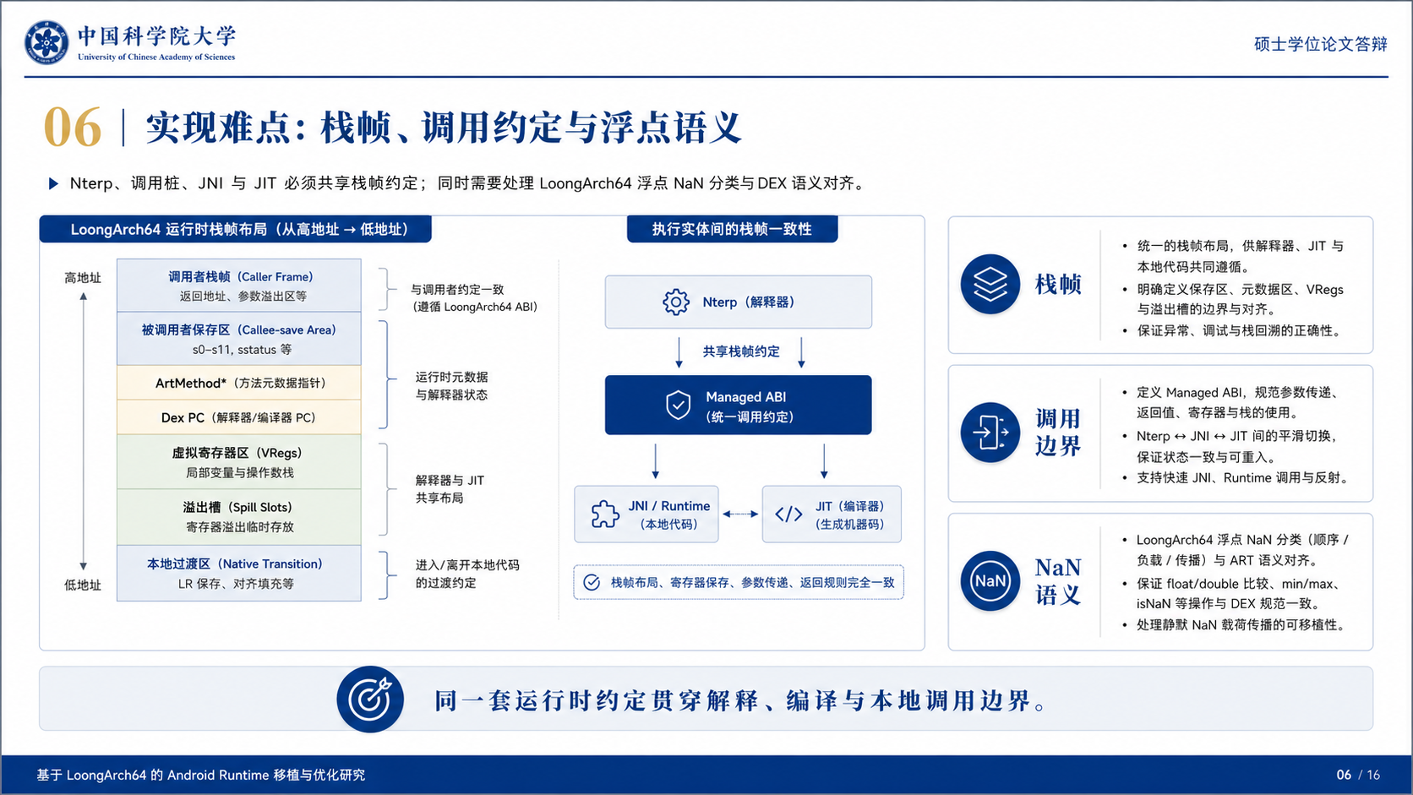
Notes:
实现难点集中在三个方面：栈帧约定、调用边界和浮点语义。Nterp、调用桩、JNI 与 JIT 必须在同一套约定下协作，同时 LoongArch64 的浮点分类和 DEX 语义也需要对齐。

Slide 7
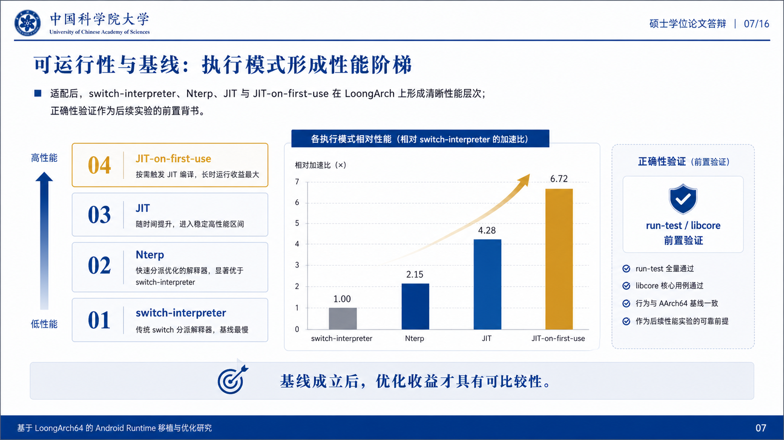
Notes:
完成适配后，不同执行模式在 LoongArch 上形成了清晰性能阶梯。这里的结果不仅说明执行链能够运行，也为后续优化实验提供统一基线；正确性验证作为前置背书放在备份页展开。

Slide 8
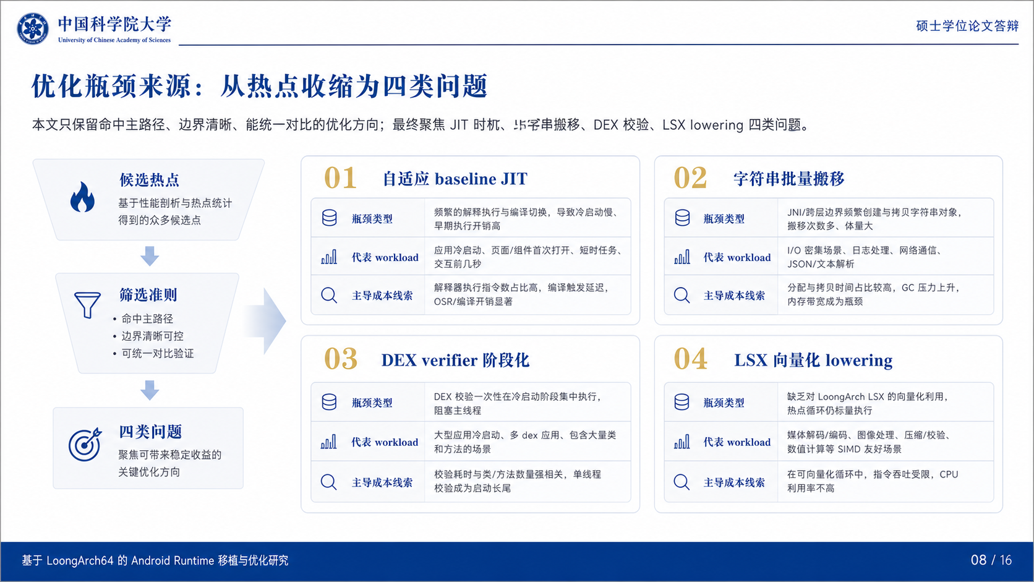
Notes:
优化部分从热点中收缩为四类问题：JIT 时机、字符串搬移、DEX 校验和 LSX lowering。筛选原则是命中主路径、边界清楚、能够在统一基线上对比，而不是把所有可能优化都放进主线。

Slide 9
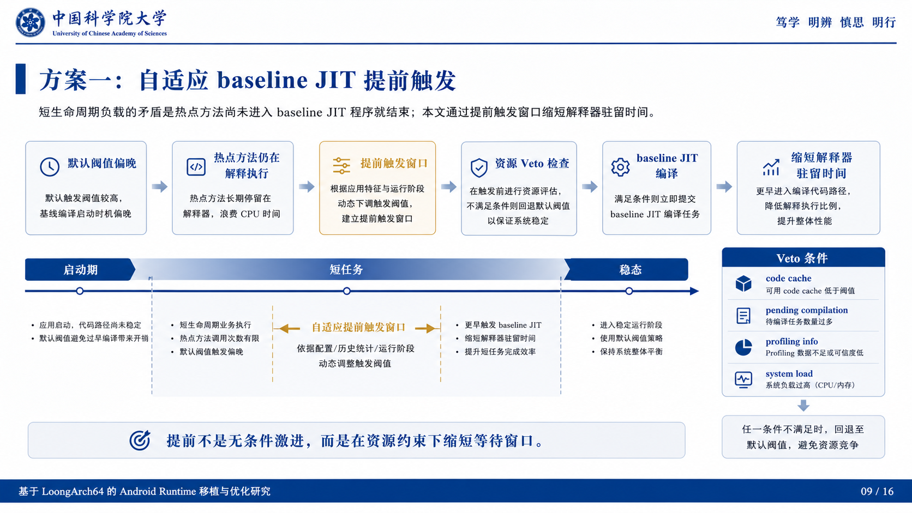
Notes:
第一类方案是自适应 baseline JIT 提前触发。短生命周期负载的问题是方法还没进入 baseline JIT 就结束了，因此通过提前触发窗口减少解释器驻留时间，同时用资源 Veto 控制过度编译。

Slide 10
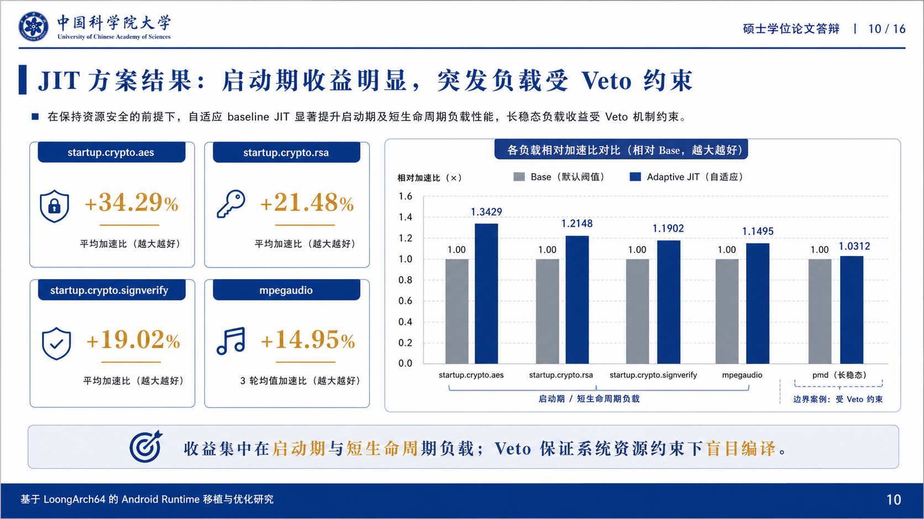
Notes:
JIT 方案在启动期收益更明显，例如 startup.crypto.aes、rsa、signverify 以及 mpegaudio 都有可观提升；pmd 收益较小，说明资源否决机制会限制突发负载下的激进编译，这是方案边界的一部分。

Slide 11
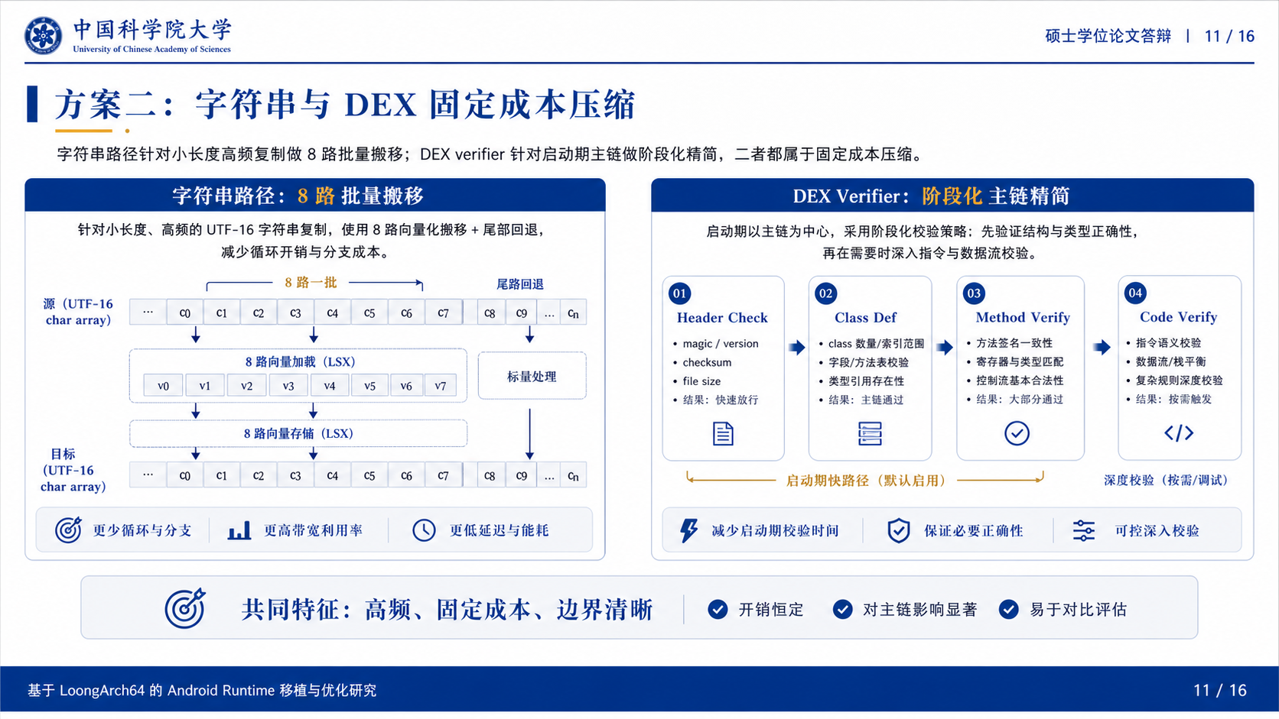
Notes:
第二类方案关注固定成本压缩。字符串路径针对小长度高频复制做批量搬移，DEX verifier 针对启动期主链做阶段化精简。它们不是全局性大优化，而是减少特定路径上的固定开销。

Slide 12
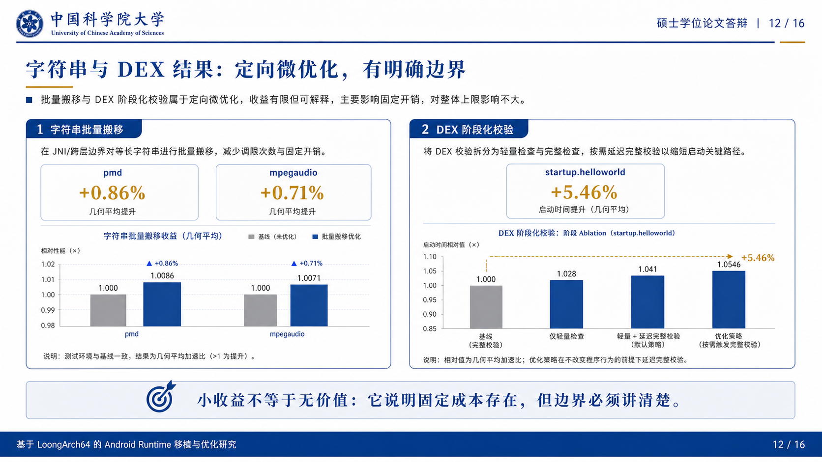
Notes:
结果显示字符串批量搬移和 DEX 阶段化优化收益较小但边界清楚。这里的重点不是把它包装成主贡献，而是说明固定成本确实存在，并且可以通过定向机制被压缩。

Slide 13
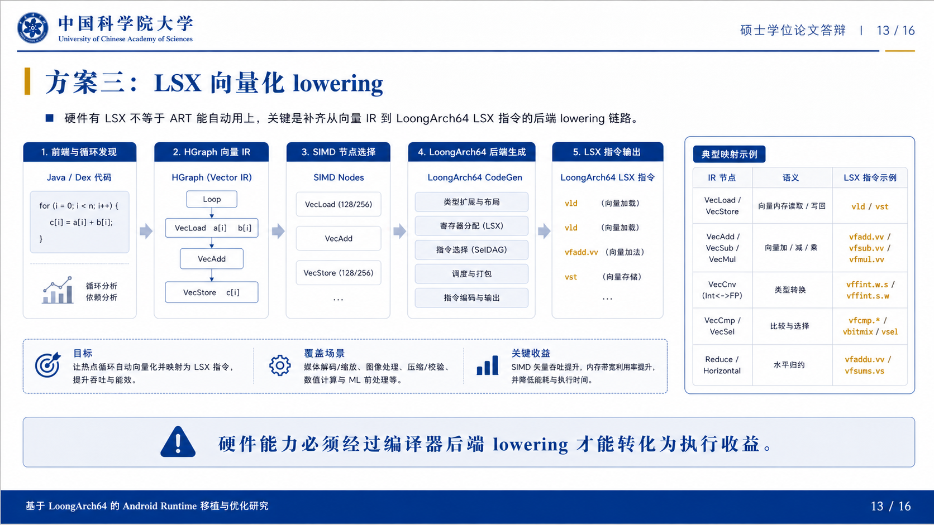
Notes:
第三类方案是 LSX 向量化 lowering。硬件支持 LSX 不等于 ART 自动使用 LSX，关键在于从向量 IR 到 LoongArch64 LSX 指令的后端 lowering 链路必须补齐。

Slide 14
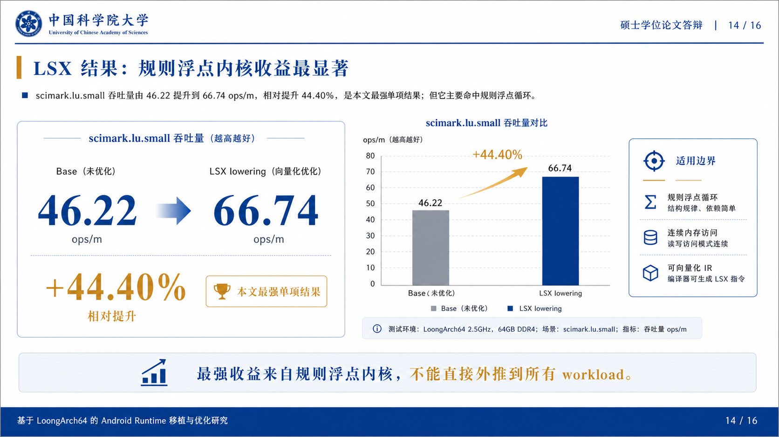
Notes:
LSX 方案在规则浮点内核上收益最显著，scimark.lu.small 从 46.22 提升到 66.74 ops/m，相对提升 44.40%。但这个结果主要命中规则浮点循环，不能外推到所有工作负载。

Slide 15
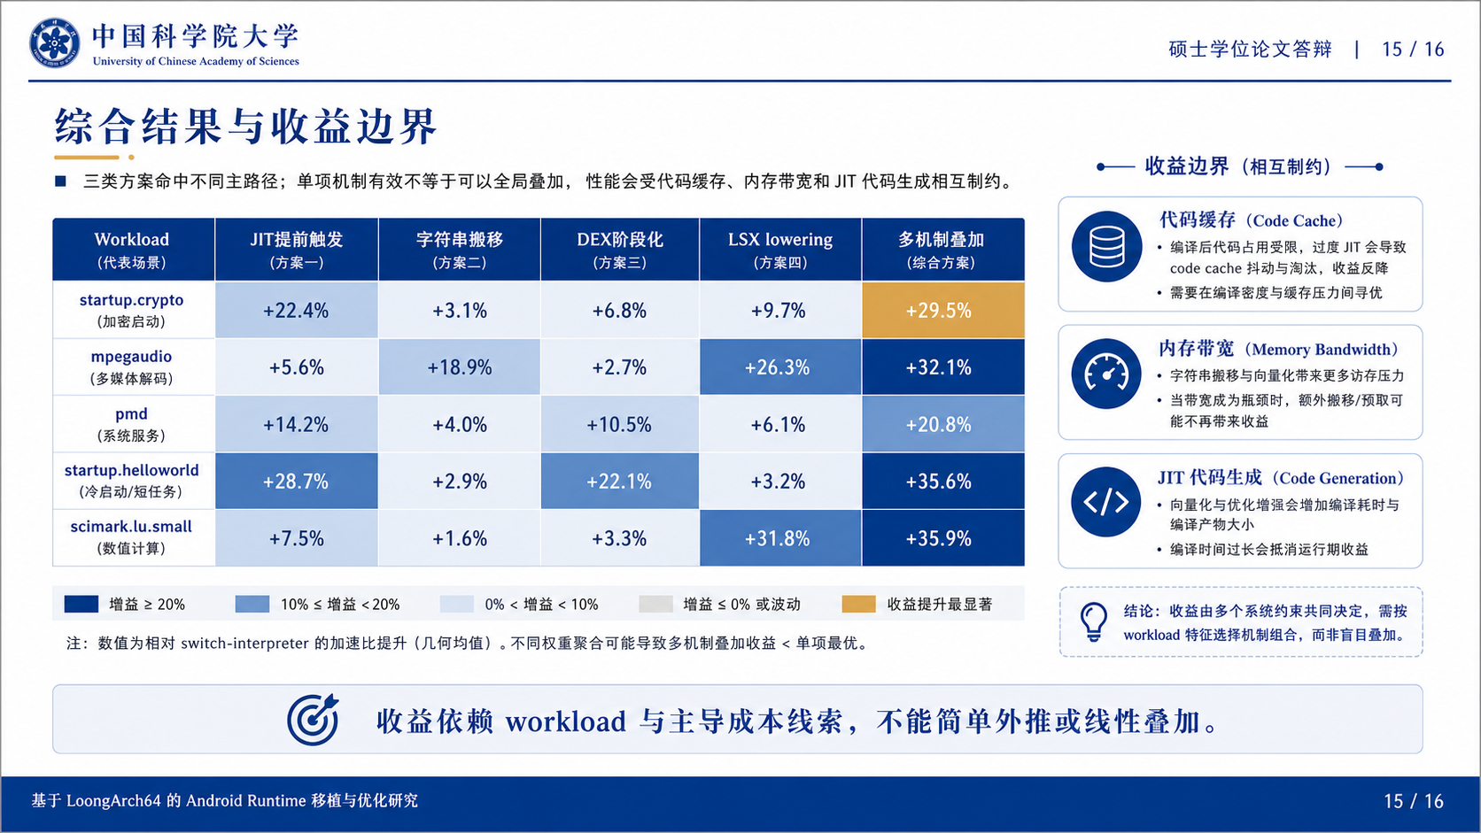
Notes:
综合结果说明三类优化命中不同主路径，收益依赖 workload。单项机制有效不意味着可以简单全局叠加，代码缓存、内存带宽和 JIT 代码生成之间会相互制约。

Slide 16
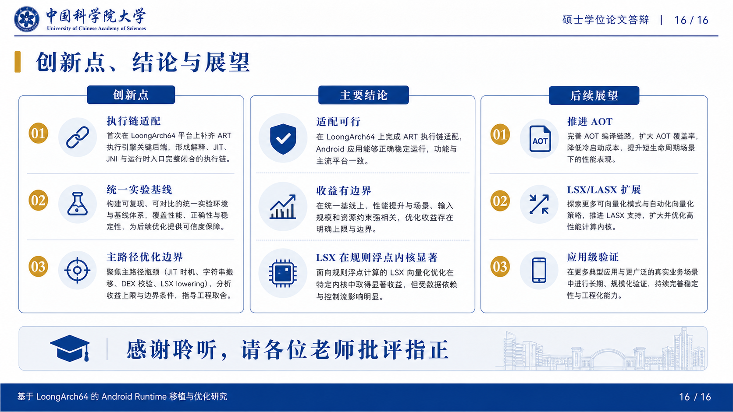
Notes:
最后总结本文贡献：一是完成 LoongArch ART 执行链适配，二是建立统一实验基线，三是围绕主路径优化并分析收益边界。后续可以继续推进 AOT、LSX/LASX 扩展和应用级验证。感谢各位老师聆听，请批评指正。

